Slide 1

Wer?
Frank Schiebel
Quenstedt-Gymnasium Mössingen
Mathematik
Physik
Informatik
NWT
Alle Materialien (und Ergänzungswünsche) unter
https://github.com/ironiemix/linux-workshop

Slide 2
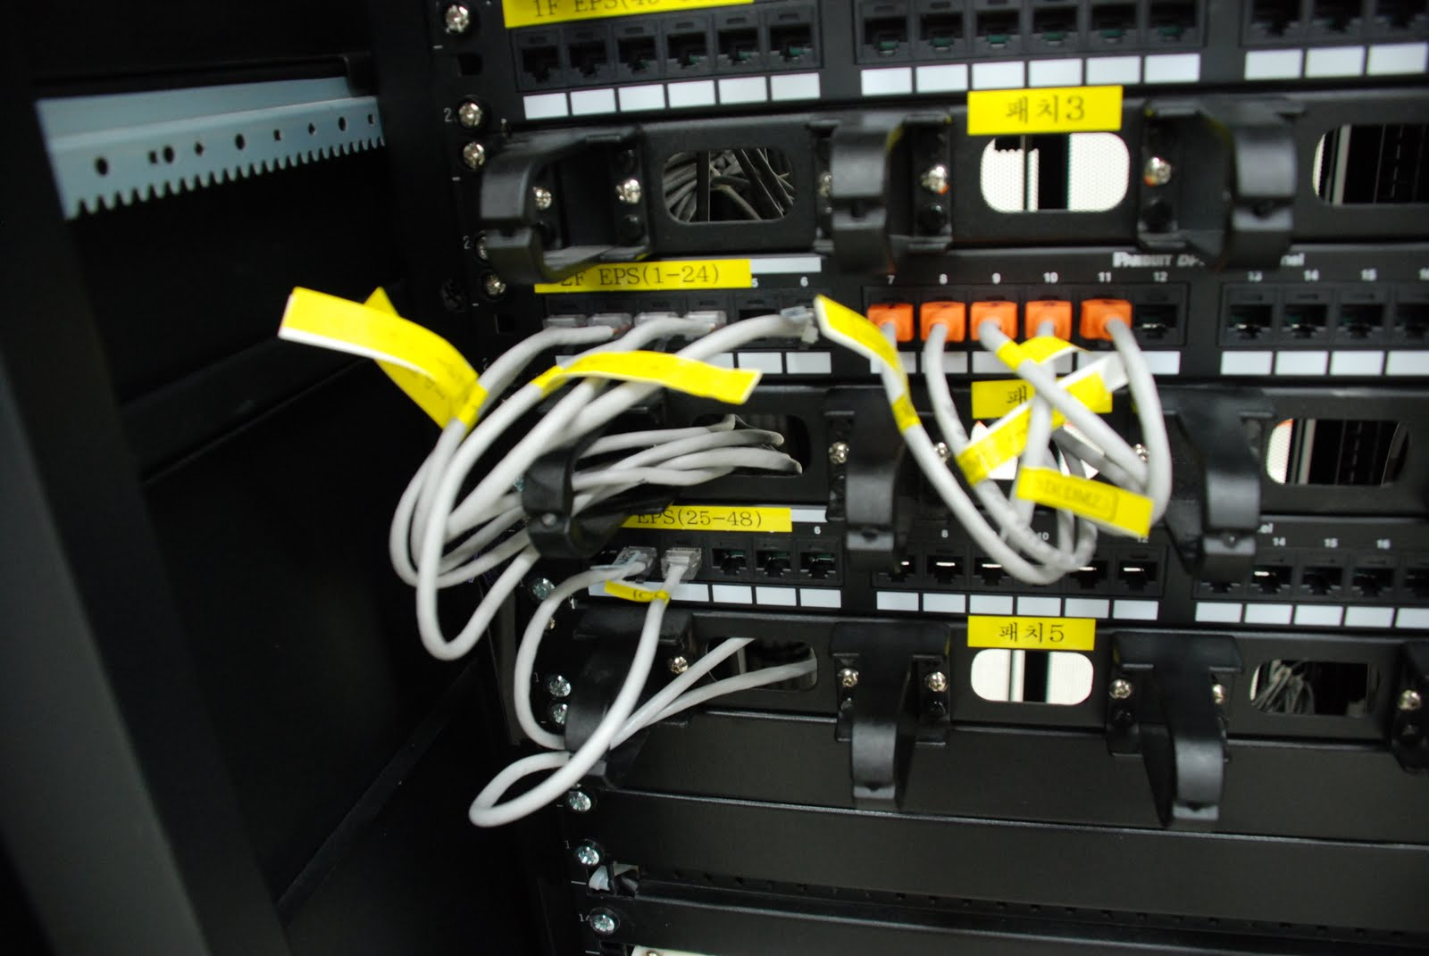
Warum?

Slide 3
Warum Monitoring?
Wenn was schiefgeht wissen wir das
→ Vor den Usern
→ Vor der Chefin
Weniger Überraschung, Weniger Stress!

Slide 4
Warum Monitoring?
Wenn alles läuft, können wir
→ Daten sammeln!
→ Daten darstellen
→ Beurteilungsbasis: „Normal“
Entwicklungen erkennen, Probleme voraussehen.

Slide 5
Warum Monitoring?
Weniger Überraschung, Weniger Stress!

Slide 6
Warum Monitoring?
In der Schule eher unwichtig:
Einhalten von SLA
Verfügbarkeitsanalysen u.ä
„Business Intelligence“

Slide 7
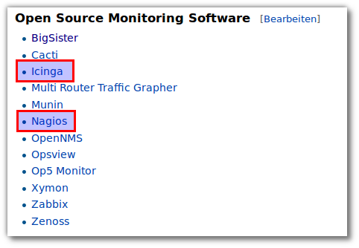
Monitoring, O.K. - aber wie?
Open-Source-Werkzeuge
Basis der Open Monitor Distribution

Slide 8

Monitoring, O.K. - aber wo?
Selbstmonitoring des Produktivsystems
Schlecht
Keine Notifications
bei schweren Pannen :(

Slide 9

Monitoring, O.K. - aber wo?
Monitoringserver
Produktive Geräte
Nachricht im Fehlerfall

Slide 10
Fazit
Monitoring - JA
Auf eigenem Monitoring Server!
Standortfrage → Später...

